Slide 1
MEHANIKA I (STATIKA)
MEH1−19.20−P1

Slide 2
TEORIJSKA MEHANIKA − OSNOVNI POJMOVI, SILA, NJUTNOVI ZAKONI
Teorijska mehanika
Teorijska ili klasična mehanika je nauka o opštim zakonima mehaničkih kretanja i ravnoteži materijalnih tela (ista pripada grupi prirodnih nauka).
Mehaničko kretanje
Mehaničko kretanje predstavlja promenu položaja jednog tela u odnosu na drugo (osnovno) telo.

Slide 3
Materija
Materija je sve izvan našeg uma (svesti).
Kretanje, prostor i vreme
Ovo su osnovne i nerazdvojive odrednice postojanja materije.
Prostor
Prostor u teorijskoj mehanici je nepokretan i potpuno jednak u svim delovima svemira.
Apsolutno nepokretan prostor
Pojam apsolutno nepokretnog prostora uveden je od strane Isaka Njutna (1643-1727).

Slide 4
Apsolutno nepokretni koordinatni sistem
Apsolutno nepokretni koordinatni sistem je u vezi sa apsolutno nepokretnim prostorom (tzv. heliocentrični sistem referencije) u kojem se posmatra kretanje materijalne tačke ili tela.
Za ishodište heliocentričnog sistema referencije uzeto je sunce, a tri, njegove međusobno upravne ose, usmerene su ka trima zvezdama nekretnicama.

Slide 5
Apsolutno kretanje
Kretanje materijalne tačke ili tela u odnosu na apsolutno nepokretni sistem referencije zove se apsolutno kretanje.
Relativno kretanje
Kretanje tela koje se posmatra u odnosu na drugo pokretno telo zove se relativnim kretanjem.
NAPOMENA: Sva kretanja su u prirodi relativna i zato su apsolutno nepokretni prostor i kretanje u vezi sa njim, uslovne kategorije.

Slide 6
Univerzalno vreme
Osim pojma apsolutno nepokretnog prostora Njutn je u klasičnu mehaniku uveo univerzalno vreme koje jednako teče u svim delovima svemira.
NAPOMENA: Uvođenje apsolutno nepokre-tnog prostora i univerzalnog vremena opravdava se činjenicom da su brzine mehaničkih kretanja, koja se proučavaju u klasičnoj mehanici, neuporedivo manje od brzine svetlosti (c = 299 792 458 m/s).

Slide 7
Sila
Sila predstavlja količinsku meru uzajamnog delovanja materijalnih tela.
Njutnovi zakoni
Ovi zakoni su osnova teorijske mehanike. Formulisani su za materijalnu tačku u nepokretnom sistemu referencije.

Slide 8
Prvi Njutnov zakon (zakon inercije)
Materijalna tačka zadržava stanje mirovanja ili ravnomernog pravolinijskog kretanja sve dotle dok je sile koje na nju deluju, ne prinude da to stanje promeni.
Prvi zakon je otkrio Galilej (1564-1642). On je kretanje pri odsustvu sile nazvao kretanjem po inerciji.
Koordinatni sistem referencije u kojem važi zakon inercije zove se inercijalni sistem referencije.

Slide 9
Drugi Njutnov zakon
Brzina promene količine kretanja materijalne tačke, po intenzitetu, pravcu i smeru, jednaka je sili (force − F) koja deluje na materijalnu tačku.
NAPOMENA: Količina kretanja materijalne tačke jednaka je proizvodu njene mase (mass − m) i brzine (velocity − v).

Slide 10
Analitički izraz za drugi Njutnov zakon glasi:
Ubrzanje materijalne tačke (acceleration).

Slide 11
Na osnovu
Drugi Njutnov zakon glasi: Proizvod mase i ubrzanja materijalne tačke, po intenzitetu, pravcu i smeru, jednak je sili koja deluje na materijalnu tačku.
Saglasno drugom Njutnovom zakonu, masa je mera inertnosti, jer samo dve materijalne tačke iste mase pri delovanju iste sile dobiće ista ubrzanja.

Slide 12
Sila zemljine teže
Sva tela pri delovanju sile zemljine teže G (sopstvene težine), pri padanju na zemlju sa relativno male visine, zanemarujući otpore, imaju isto ubrzanje g (ubrzanje zemljine teže).
Analitički izraz za drugi Njutnov zakon u ovom slučaju je oblika:
m − masa

Slide 13
Sila kao vektorska veličina
Za razliku od skalarnih veličina u potpunosti definisanih brojnom vrednošću sila je vektorska veličina definisana:
Brojnom vrednošću (intenzitetom)
Pravcem delovanja,
Smerom delovanja
Napadnom tačkom.

Slide 14
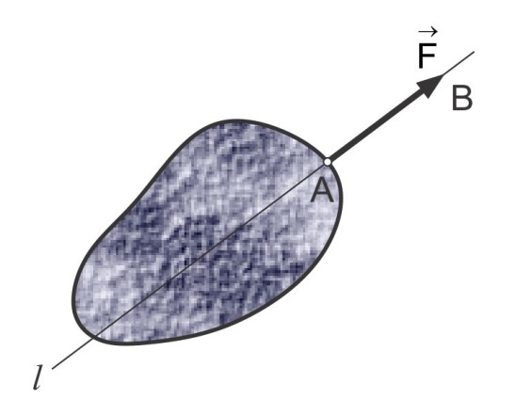
Sila kao vektor (oznaka)
A – Napadna tačka sile
l – Napadna linija (pravac delovanja)
Ilustracija sile kao vektorske veličine

Slide 15
Treći Njutnov zakon (zakon akcije i reakcije)
Dve materijalne tačke deluju jedna na drugu silama istih intenziteta i pravaca, a suprotnih smerova.
Podela teorijske mehanike
Teorijska ili klasična mehanika deli se na:
Statiku,
Kinematiku i
Dinamiku.

Slide 16
Statika
Statika je oblast teorijske mehanike koja proučava zakone slaganja sila i uslove ravnoteže materijalnih tela pri delovanju sila.
Kinematika
Kinematika je oblast teorijske mehanike koja proučava zakone kretanja tela i pri tome ne uzima u obzir njihovu materijalnost kao ni sile koje na njih deluju.

Slide 17
Dinamika
Dinamika je oblast teorijske mehanike koja proučava zakone kretanja materijalnih tela pri delovanju sila.
Formulacijom Njutnovih zakona za materijalnu tačku, prihvaćena je jedna od idealizacija u teorijskoj mehanici.
Naime, ako se dimenzije materijalnog tela mogu zanemariti onda se isto može posmatrati kao materijalna tačka.

Slide 18
Kruto telo
Materijalno telo se u teorijskoj mehanici posmatraju kao kruto telo, što je još jedna idealizacija.
Kruto telo pri delovanju sila ne menja svoj geometrijski oblik (ne deformiše se, rastojanja između zamišljenih tačaka mu se ne menjaju).
NAPOMENA: U stvarnosti se materijalno telo usled delovanja sila deformiše i takvo telo zove se čvrsto (deformabilno) telo.

Slide 19
Jedinice
Za merenje određenih fizičkih veličina u teorijskoj mehanici koristimo Međunarodni sistem jedinica – SI (Systeme Internationale d’Unites) usvojen na XI generalnoj konferenciji za mere i tegove održanoj 1960. godine u Parizu.
Na XII generalnoj konferenciji za mere i tegove, održanoj 1971. godine u Parizu za osnovne veličine SI sistema uzete su:
Dužina (izražena u metrima – m),
Vreme (izraženo u sekundama – s) i
Masa (izražena u kilogramima – kg).

Slide 20
Metar je dužina jednaka 1.650.763,73 talasnih dužina zračenja u vakuumu što odgovara prelazu atoma kriptona 86 sa nivoa 2p₁₀ na nivo 5d₅.
Sekund je trajanje od 9.192.631.770 perioda zračenja što odgovara prelazu osnovnog stanja cezijuma 133 sa jednog na drugi hiperfini nivo.
Kilogram je masa međunarodnog etalona kilograma sankcionisanog 1899. godine na I generalnoj konferenciji za mere i tegove.

Slide 21
Jedinica za silu je Njutn – N (izvedena jedinica SI sistema).
Sila od 1 N materijalnoj tački mase od 1kg saopštava ubrzanje od 1 m/s².
1 N = 1kgms⁻²
Veće i manje jedinice od 1 N su:
Dekanjutn – daN (1 daN = 10 N)
Kilonjutn – kN (1 kN = 1000 N = 10³ N)
Meganjutn – MN (1 MN = 10⁶ N)
Milinjutn – mN (1 mN = 10⁻³ N)
Mikronjutn - μN (1 μN = 10⁻⁶ N)

Slide 22
Telo mase m = 1 kg, prema drugom Njutnovom zakonu ima težinu G koja iznosi

Slide 23
STATIKA – OSNOVNI POJMOVI, PREDMET I ZADACI
Statika
Statika je oblast teorijske mehanike koja proučava zakone slaganja sila i uslove ravnoteže materijalnih tela pri delovanju sila.
Ravnoteža
Ravnoteža je stanje mirovanja posmatranog tela u odnosu na drugo (osnovno) materijalno telo.

Slide 24
Uslovno apsolutna ravnoteža
Posmatrano telo je u stanju uslovno apsolutne ravnoteže, u odnosu na drugo materijalno telo, ako se ovo drugo telo može smatrati nepokretnim.
NAPOMENA: Uslovno apsolutna ravnoteža je predmet statike.
Ravnoteža u odnosu na Zemlju ili tela koja su vezana za Zemlju
Ravnoteža u odnosu na Zemlju ili tela koja su vezana za Zemlju može se smatrati apsolutnom.

Slide 25
Relativna ravnoteža
Posmatrano telo je u stanju relativne ravnoteže, u odnosu na drugo materijalno telo, ako se ovo drugo telo smatra pokretnim.
Kruto telo
Kruto telo koje je predmet teorijske mehanike, predmet je i statike kao njene oblasti.
Sila
Sila kao količinska mera uzajamnog delovanja materijalnih tela je vektorska veličina.

Slide 26
Sistem sila
Sistem sila je skup svih sila koje deluju na posmatrano kruto telo.
Slobodno telo
Slobodno telo je telo bez neposrednih veza sa drugim telima, koje se u prostoru iz jednog položaja, može slobodno premestiti u drugi položaj.
Uravnoteženi sistem sila
Uravnoteženi sistem sila je onaj sistem usled čijeg se delovanja posmatrano kruto telo, nalazi u ravnoteži (stanju mirovanja).

Slide 27
Ekvivalentni sistemi sila
Ekvivalentni sistemi sila su sistemi sa kojima se u slučaju zamene ne narušava ravnoteža (stanje mirovanja) ili stanje kretanja posmatranog krutog tela
Rezultanta
Samo jedna sila kojoj je ekvivalentan dati sistem sila predstavlja rezultantu tog sistema.
Uravnotežavajuća sila
Ovo je sila koja je po intenzitetu i pravcu jednaka rezultanti izvesnog sistema sila, a smer joj je suprotan.

Slide 28
Spoljašnje sile
Površinske (one koje deluju na površinu materijalnog tela) i
Zapreminske (one koje deluju na sve deliće zapremine: sila Zemljine teže, centrifugalne sile, magnetne sile privlačenja/odbijanja)
Unutrašnje sile
Ovo su sile kojima delići materijalnog tela deluju jedni na druge i iste se protive delovanju spoljašnjih sila.

Slide 29
Koncentrisane sile
Ovo su sile koje deluju u jednoj tački (uslovno su uvedene, u stvarnosti ih nema).
Deluju ustvari na deo površine koja se u odnosu na ukupnu površinu krutog tela, može zanemariti i posmatrati kao tačka.
Raspodeljene sile
Ovo su sile koje deluju na sve deliće materijalnog tela ili na deo njegove površine (mogu biti ravnomerno ili neravnomerno raspodeljene).

Slide 30
Sile u funkciji od vremena
Statičke (ne zavise od vremena, konstantne su i predmet su statike) i
Dinamičke sile (vremenski su promenljive i predmet su dinamike).
NAPOMENA: Često se i dinamički problemi mogu posmatrati kao uslovno statički (uslovno statičke sile odnose se na određen vremenski trenutak).

Slide 31
Zadaci statike
Prvi zadatak: Slaganje sila i svođenje datog sistema sila na prostiji oblik.
Drugi zadatak: Određivanje uslova ravnoteže krutog tela.

Slide 32
AKSIOMI STATIKE
Aksiomi statike su istine proverene i potvrđene eksperimentima i dugogodišnjom praksom.
Aksiom 1.
Ako na slobodno telo deluju dve sile, onda se to telo nalazi u ravnoteži onda i samo onda ako su te sile jednake po intenzitetu, imaju isti pravac, a smer im je suprotan.

Slide 33
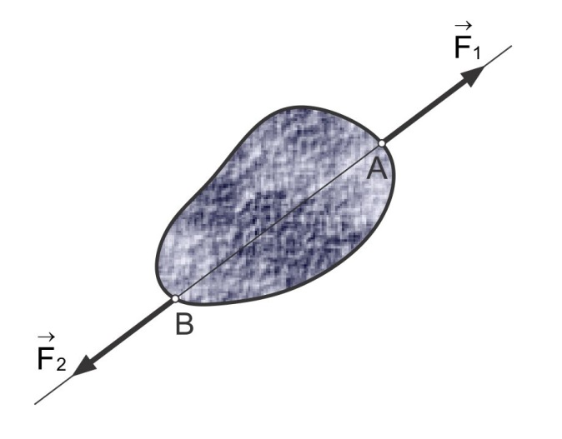
Uz aksiom 1

Slide 34
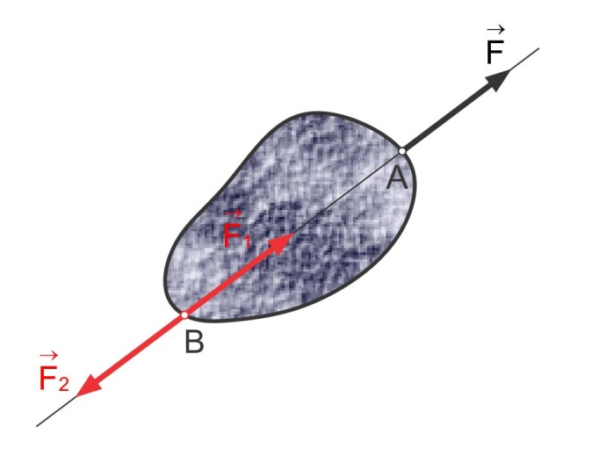
Aksiom 2.
Delovanje datog sistema sila na kruto telo se ne menja, ako se tom sistemu doda uravnoteženi sistem sila.
Uravnoteženi sistem sila:
Uz aksiom 2

Slide 35
Posledica aksioma 1 i 2
Napadna tačka sile koja deluje na kruto telo može da se premešta duž napadne linije (vektor sile je u tom slučaju klizeći vektor)

Slide 36
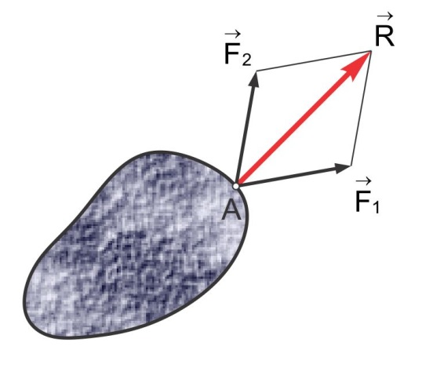
Aksiom 3 (aksiom o paralelogramu sila)
Dve sile koje napadaju kruto telo u jednoj tački imaju rezultantu jednaku dijagonali paralelograma konstruisanog nad tim silama.
Uz aksiom 3

Slide 37
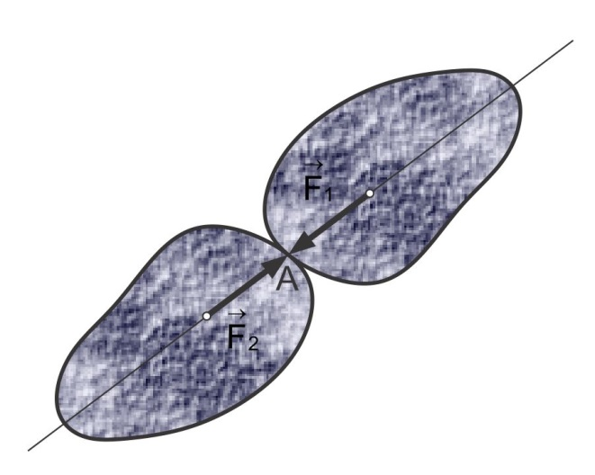
Aksiom 4.
Dva materijalna tela uvek deluju jedno na drugo suprotno usmerenim silama istih intenziteta i iste napadne linije.
Uz aksiom 4

Slide 38
Aksiom 5
Deformabilno telo usled delovanja izvesnog sistema sila će zadržati ravnotežu ako postane kruto.

Slide 39
Veze i njihove reakcije. Aksiom o vezama
Vezano telo
Telo kojem je kretanje u prostoru ometeno ili propisano bilo kojim drugim telom (preprekom) zove se vezanim (neslobodnim) telom.
Veze
Veze su prepreke koje sprečavaju ili propisuju kretanje krutog tela.

Slide 40
Reakcije veza
Sila kojom veza deluje na posmatrano telo zove se reakcija veze ili kratko reakcija (otpor).
Reakcija veze je usmerena u pravcu u kojem veza ne dopušta kretanja tela.
Treći zadatak statike
Iznalaženje reakcija iz uslova ravnoteže.

Slide 41
Ostvarivanje veze
Veza ostvarena preko idealno glatke površi,
Veza ostvarena savitljivim (gipkim) i neiste-gljivim telom (konopac, uže, kaiš, itd),
Veza ostvarena cilindričnim zglobom,
Veza ostvarena sfernim zglobom,
Veza ostvarena potpornim ležištem i
Veza ostvarena štapom zanemarive težine.

Slide 42
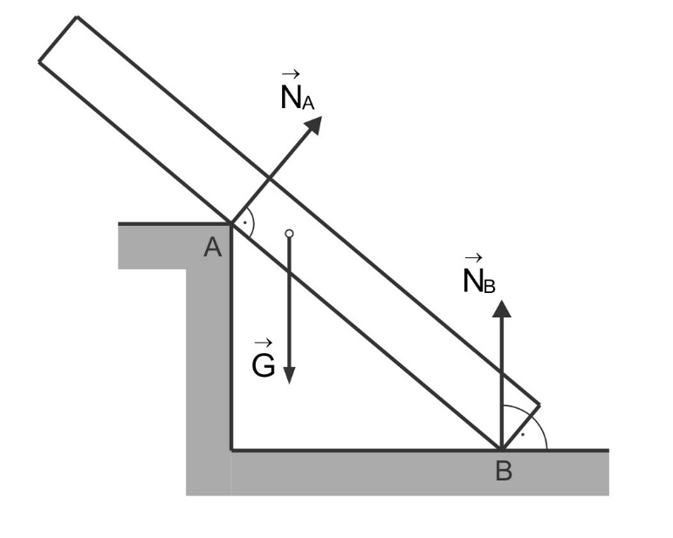
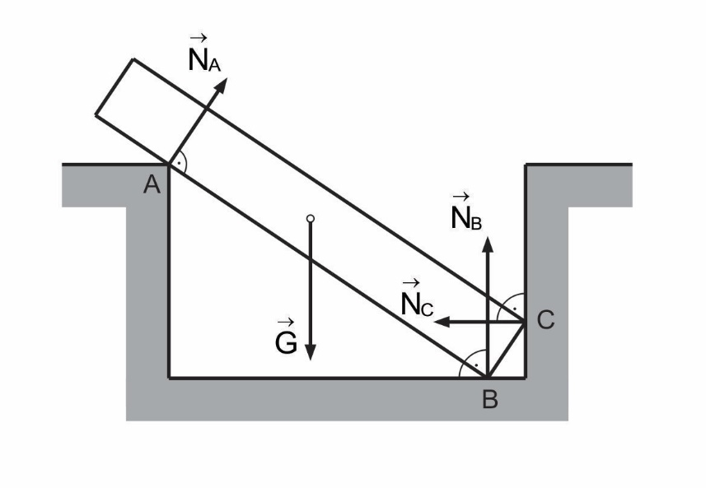
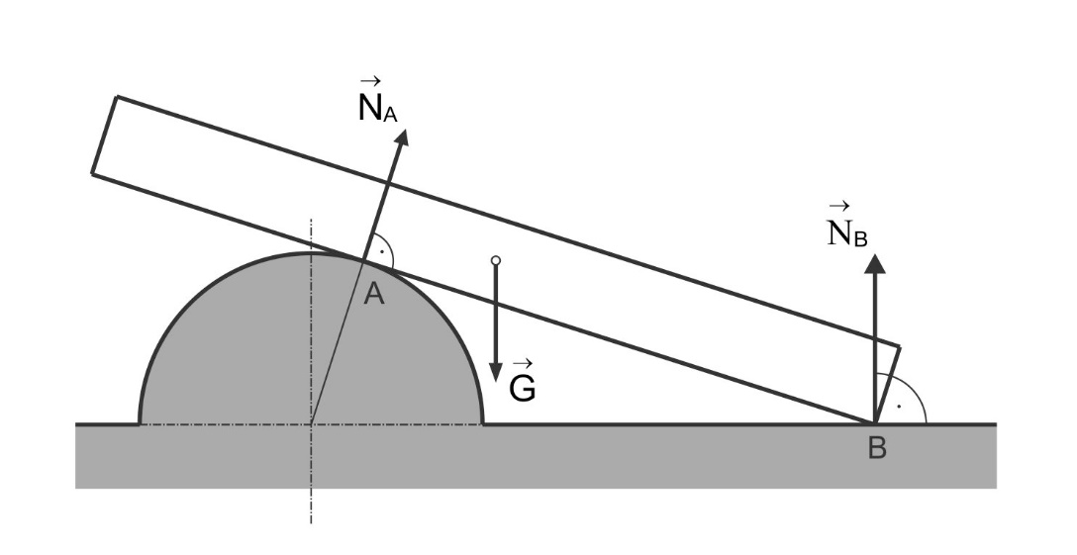
Primeri veza ostvarenih idealno glatkom površi

Slide 43
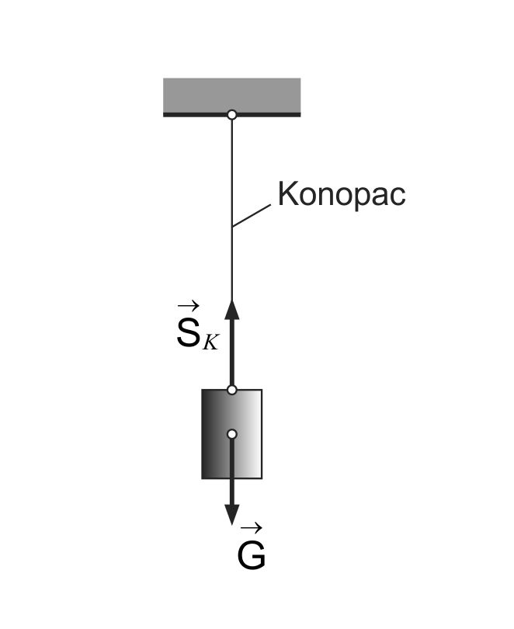
Primer veze ostvarene konopcem

Slide 44
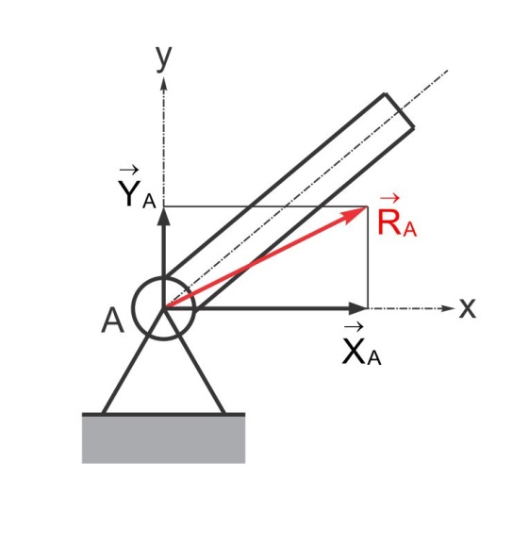
Primer veze ostvarene cilindričnim zglobom

Slide 45
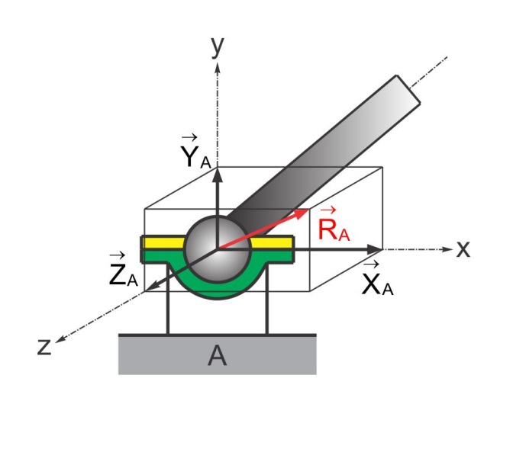
Primer veze ostvarene sfernim zglobom

Slide 46
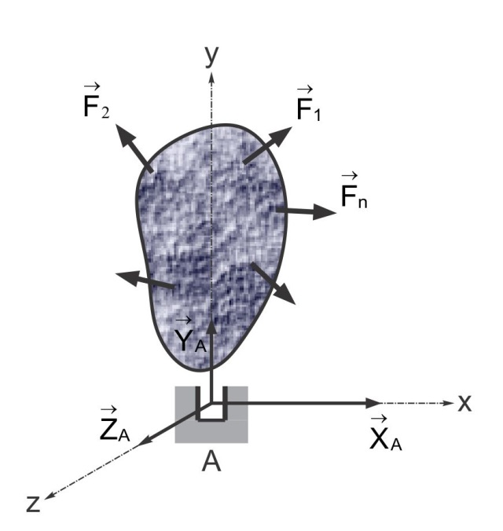
Primeri veze ostvarene potpornim ležištem

Slide 47
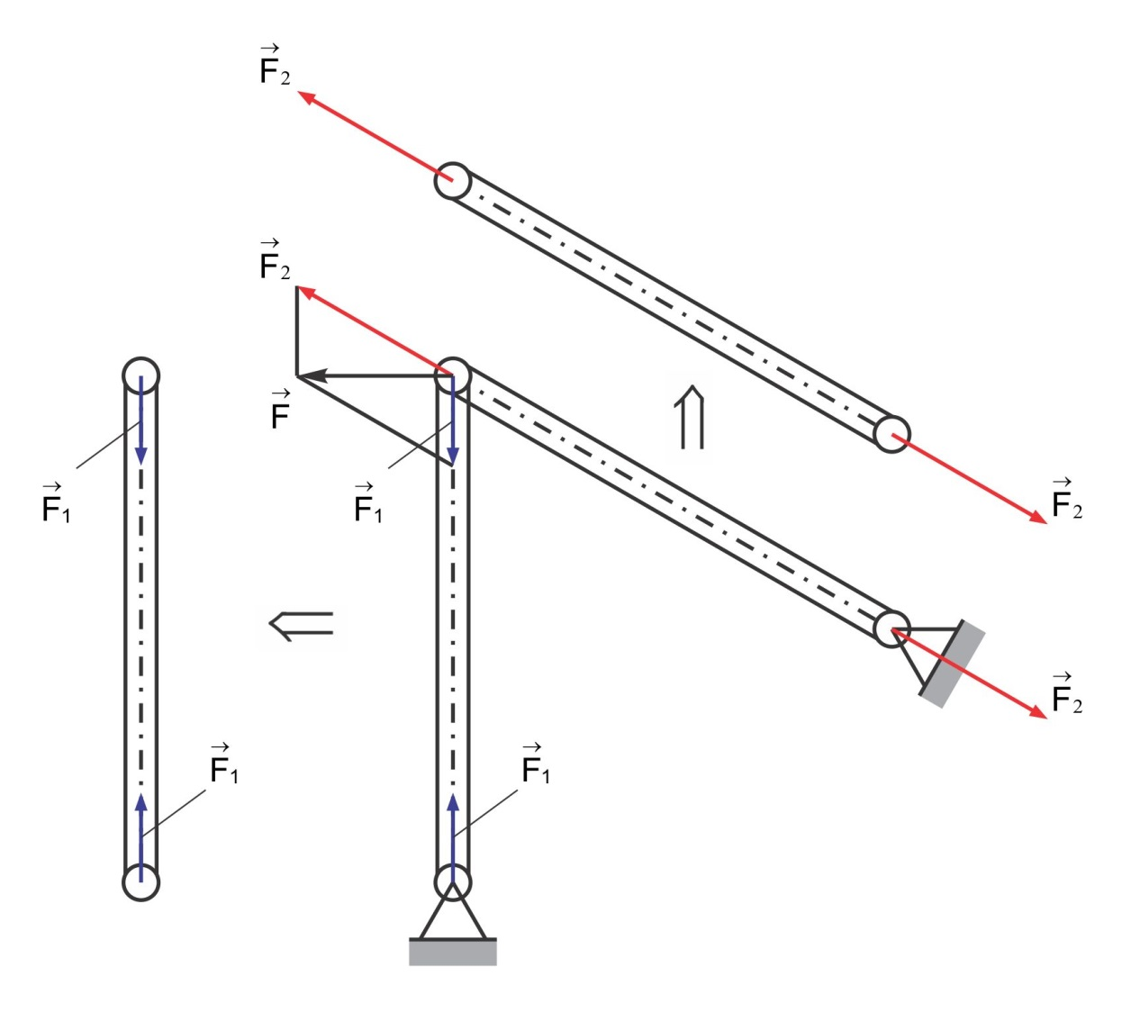
Primeri veze ostvarene štapom zanemarive težine

Slide 48
Aksiom 6 (aksiom o vezama)
Svako vezano (neslobodno) telo može se posmatrati kao slobodno ako uklonimo veze i njihovo delovanje zamenimo reakcijama.

Slide 49
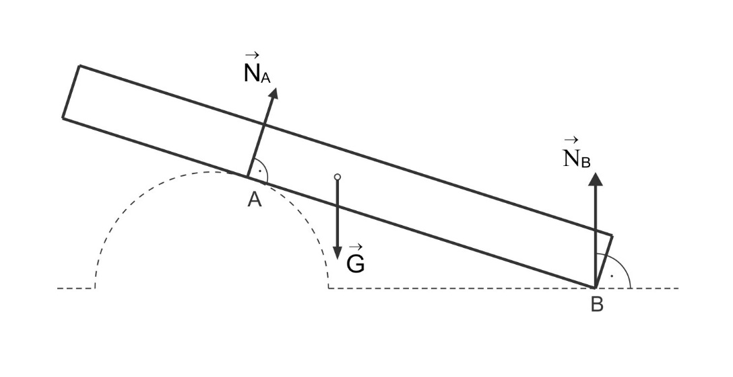
Primer pretvaranja vezanog (neslobodnog) tela u slobodno

